Slide 1


如何感受家的温馨？沙发清洁是开始

Slide 2
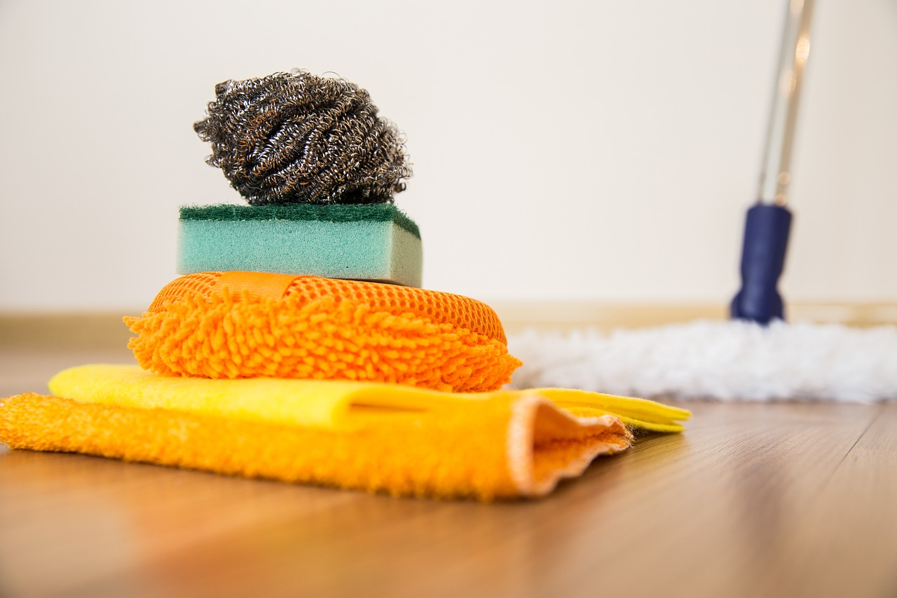

扫除清单 | 沙发清洁 | 客厅清洁
步骤1
吸尘
沙发清洁
客厅清洁

Slide 3
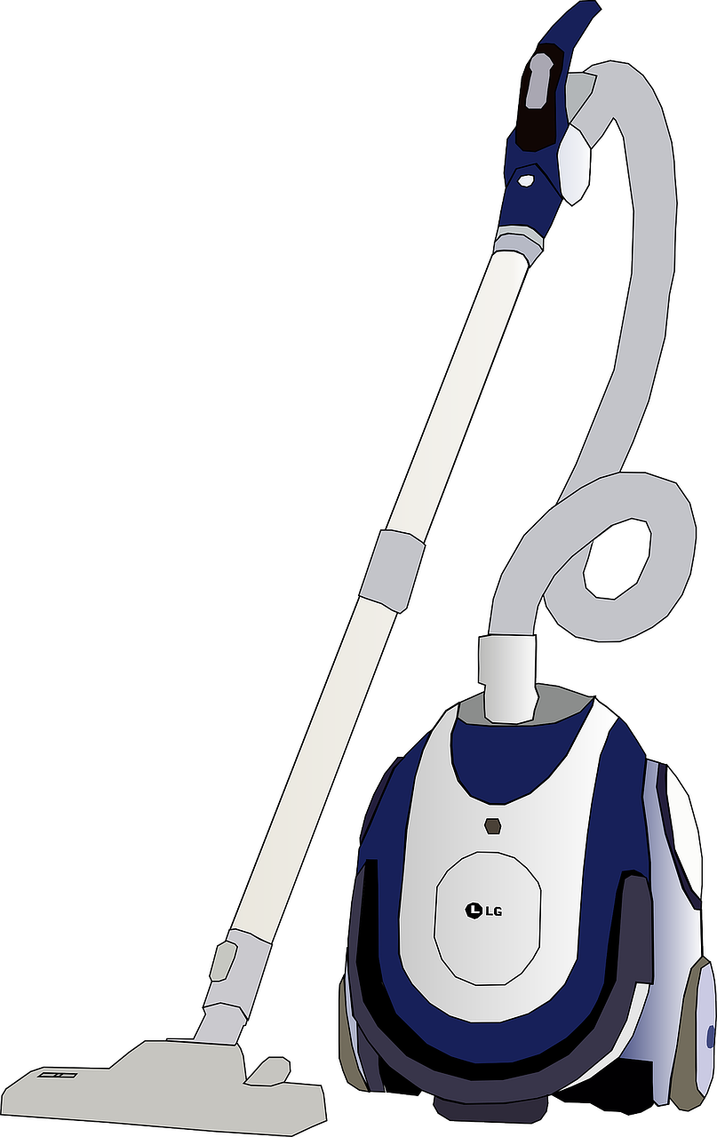
扫除清单 | 沙发清洁 | 客厅清洁
步骤2
去污
沙发清洁
使用吸尘器吸除沙发表面的灰尘

Slide 4
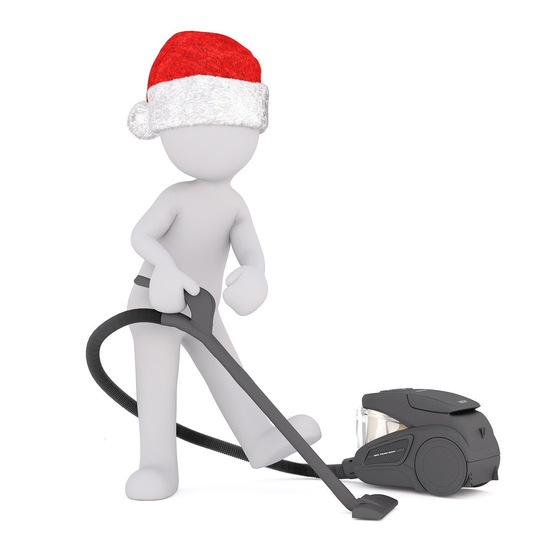
扫除清单 | 沙发清洁 | 客厅清洁
步骤3
擦拭
沙发清洁
使用沙发清洁剂清除污渍

Slide 5

扫除清单 | 沙发清洁 | 客厅清洁
步骤4
清洁扶手
沙发清洁
用湿布擦拭沙发表面

Slide 6

扫除清单 | 沙发清洁 | 客厅清洁
步骤5
消毒
沙发清洁
用湿布和清洁剂擦拭扶手

